Slide 1
国立大学図書館協会資料委員会 緊急ワークショップ 2025即時OA対応を考える 状況解説
2023年11月27日
東京大学附属図書館 尾城友視
（資料委員会オープンサイエンス小委員会タスクフォース）
注があるものを除いて、この資料はCC BY 4.0に基づいてライセンスされています。 本資料の内容は2023年11月27日時点のものですので、利用にあたってはご留意ください。

Slide 2
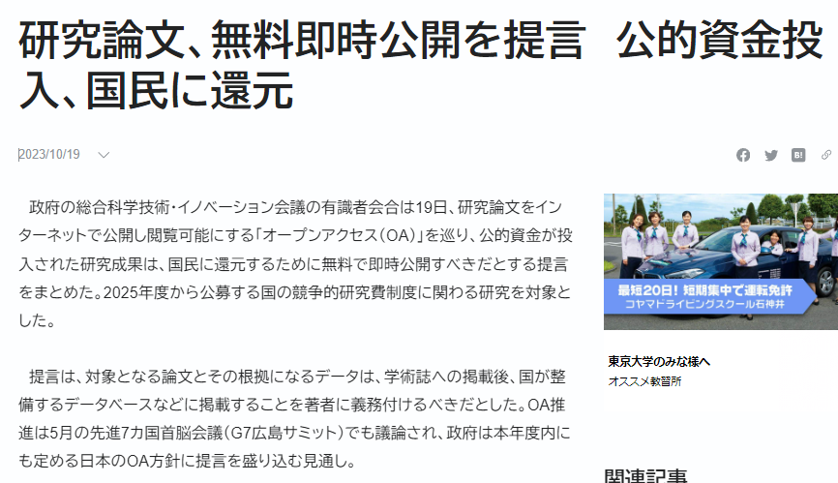
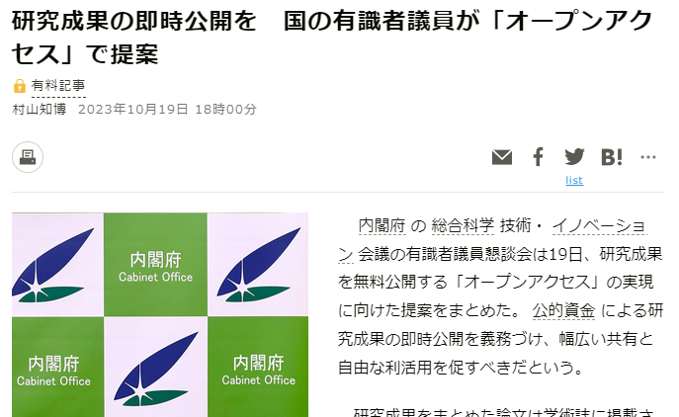
2023年10月19日の報道
▼共同通信
▼朝日新聞
https://nordot.app/1087660002162180112?c=39550187727945729
https://www.asahi.com/articles/ASRBM5FGMRBMULBH001.html

Slide 3
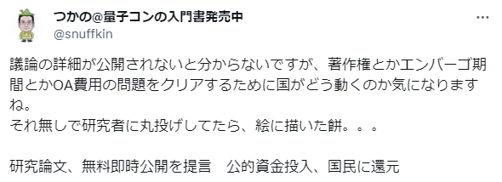
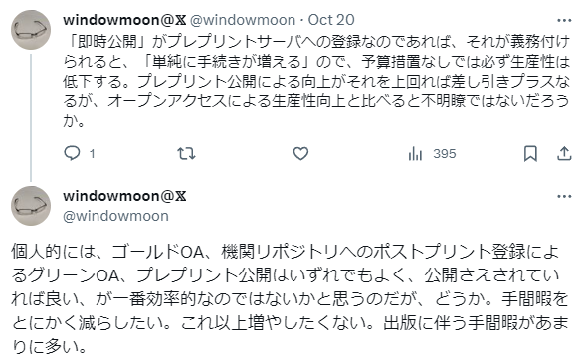
「X」での反応
togetter「オープンアクセス義務化への反応」
https://togetter.com/li/2245386

Slide 4
何が起きている？
G7仙台 科学技術大臣会合
論文等のオープンアクセスについて（論点取りまとめ）
公的資金による学術論文等のオープン アクセスの実現に向けた基本的な考え方
国の オープンアクセス方針？
2023年5月
2023年6月
2023年10月
2023年11月
年度内？
各種検討
統合イノベーション戦略2023
令和5年度 補正予算案成立？
省庁・助成機関・ 大学の方針？
Notes:
10月19日に起きたこと：CSTI有識者議員懇談会にて、「公的資金による学術論文等のオープンアクセスの実現に向けた基本的な考え方」という文書の「案」が示された。報道は、傍聴していた記者によるもの。
その後、10月23日に「案」の全文、30日に「案」が取れたものが公表された。
この報道に至るまで（と、これからの経緯）
検討は以前から続いていた
2023年5月 G7仙台科学技術大臣会合
2023年6月 統合イノベーション戦略2023
2023年10月 公的資金による学術論文等のオープンアクセスの実現に向けた基本的な考え方 10月19日（木）CSTI有識者議員懇談会にて「考え方（案）」が示される ←記者が傍聴、一部切り取った報道
10月23日（月）「考え方（案）」が公表される
10月30日（木）「考え方」策定
2023年11月 令和5年度補正予算案国会提出、月内成立を目指す（24日、衆院通過、今日・明日で参院審議予定）
年度内 考え方を受けて、国のOA方針がまとめられる
その後 省庁・助成機関・各大学の方針というようにブレイクダウンされていく？
2023年11月10日 令和5年度補正予算案閣議決定→20日国会提出。11月中の成立を目指す。（by共同通信）
-----
2020年9月 「学術情報流通の大変革時代に向けた学術情報環境の再構築と国際競争力強化」（日本学術会議）
2021年2月 「我が国の学術情報流通における課題への対応について（審議まとめ）」（科学技術・学術審議会情報委員会ジャーナル問題検討部会）
2021年3月 「第6期科学技術・イノベーション基本計画」（閣議決定）
2021年4月 「公的資金による研究データの管理・利活用に関する基本的な考え方」（統合イノベーション戦略推進会議）
2022年11月 総合科学技術・イノベーション会議有識者議員懇談会検討開始
2023年1月 「オープンサイエンス時代における大学図書館の在り方について（審議のまとめ）」（科学技術・学術審議会情報委員会オープンサイエンス時代における大学図書館の在り方検討部会）
2023年5月12日～14日 G7科学技術大臣会合＠仙台
2023年5月19日～21日 G7サミット＠広島
2023年5月25日 「論文等のオープンアクセスについて（論点とりまとめ）」（内閣府科学技術・イノベーション推進事務局）
2023年6月 「統合イノベーション戦略2023」
2023年10月 「考え方」

Slide 5
統合イノベーション戦略2023
＜学術論文等のオープンアクセス化＞
2025年度新規公募分からの学術論文等の即時オープンアクセスの実現に向け、国としての方針を策定【科技、文、関係府省】
学術情報流通の代替的手段としてプレプリントサーバーを構築し、新たな手段で研究成果の交流・拡散・可視化を推進。【科技、文】
論文の著者が自ら論文、研究データ、プレプリントなどの研究成果をリポジトリに蓄積し公開できるグリーンＯＡの実現に向けた環境整備を実施。【科技、文】
国内研究者の学術情報へのアクセスを確保するため、国の方針のもと学術プラットフォーマーに対する交渉力を強化するため、国としての方針に基づく大学等を主体とする交渉体制の構築を支援。【科技、文】
研究者や研究コミュニティの研究成果発信力の強化を実施。【科技、文、関係府省】
Notes:
この「考え方」が示される前段階の動きとして、6月にまとめられた統合イノベーション戦略2023を確認
2025年度からの即時OAについて言及されている

Slide 6
公的資金による学術論文等のオープンアクセスの実現に向けた基本的な考え方
2023年10月30日付
内閣府総合科学技術・イノベーション会議（CSTI） 有識者議員懇談会
統合イノベーション戦略2023を受けて、 これから策定される「学術論文等の即時オープンアクセスの実現に向けた国の方針」に盛り込むべき事項を とりまとめたもの
https://www8.cao.go.jp/cstp/kenkyudx.html
本文（3p）
理念
対象
基本方針
別添：検討経緯（4p）
市場動向
契約形態の変遷
政策動向
統合イノベ抜粋
検討経緯
外部有識者
Notes:
10月に「考え方」が、内閣府の総合科学技術・イノベーション会議（CSTI）の有識者議員懇談会で策定された
統合イノベ2023を受けて、これから策定される国の方針に盛り込むべき事項をとりまとめたもの
本文3p、別添の検討経緯4pから成る資料

Slide 7
「考え方」の背景・課題
公的資金によって生み出された論文や研究データ等の研究成果は国民に広く還元されるべきものであるが、その流通はグローバルな学術出版社等（学術プラットフォーマー）の市場支配の下に置かれている。
2000年代以降、電子ジャーナル購読料は継続的に高騰。さらに、2010年代以降、各研究者が「オープンアクセス掲載公開料」を負担するビジネスモデルが台頭し、この双方により大学や研究者の経済的負担が増大している。
我が国の競争力を高めるために、研究者が自らの研究成果を自由にかつ広く公開・共有することができ、国民が広くその知的資産にアクセスできる環境の構築（オープンアクセス化）が必要である。
G7科学技術大臣コミュニケ（2023年5月）において、公的資金による学術出版物及び科学データへの即時オープンアクセスを支援する旨明記。
「公的資金による学術論文等のオープンアクセスの実現に向けた基本的な考え方」（案）について（補足資料）
https://www8.cao.go.jp/cstp/gaiyo/yusikisha/20231019/siryo2.pdf

Slide 8
即時オープンアクセスの理念
公的資金により生み出された研究成果の国民への還元と地球規模課題の解決に貢献
国全体の購読料及びオープンアクセス掲載公開料の総額の経済的負担の適正化
我が国の研究成果の発信力の向上

Slide 9
即時オープンアクセスの対象
2025年度新規公募分からの競争的研究費制度によって生み出された
査読付き学術論文（著者最終稿含む）
当該学術論文の根拠データ
→対象となる競争的研究費制度は内閣府と関係府省が共同で定める

Slide 10
即時オープンアクセスの実現に向けた基本方針
全10項目の基本方針
登場人物（主語）は…
国
関係機関
研究者
？
資金配分機関（FA）
研究DXプラットフォーム整備・運営主体
大学
その他機関

Slide 11
基本方針からの抜粋 ※原文ではナンバリングされていません
2 | 国及びFAは、2025年度より新たに公募する即時オープンアクセスの対象となる競争的研究費を受給する者（法人を含む。）に対し、論文及び根拠データの学術雑誌への掲載後、即時に機関リポジトリ等の情報基盤⁵への掲載を義務づける⁶。 ⁵ 「機関リポジトリ等の情報基盤」とは、第6期科学技術・イノベーション基本計画（令和３年３月26日閣議決定）において「研究データの管理・利活用のための我が国の中核的なプラットフォーム」として位置づけた研究データ基盤システム（NII Research Data Cloud）上で論文及び根拠データが検索可能な情報基盤を想定し、今後、国及び関係機関において検討を行う。 ⁶ 機関リポジトリ等の情報基盤の利用が困難な者（法人を含む。）については、必要な範囲で代替措置を認める。

Slide 12
基本方針からの抜粋 ※原文ではナンバリングされていません
4 | 国及び関係機関は、大学等における機関リポジトリの価値向上、成果発信力の強化を行う。
6 | 国は、我が国全体の購読料及びAPCを含む経済的負担の適正化並びに誰もが自由に論文及び根拠データを利活用できる権利の確保等の観点から、グローバルな学術出版社等（学術プラットフォーマー）に対する大学を主体とする集団交渉の体制構築を支援し、我が国の公的資金全体における負担軽減を図る。

Slide 13
義務化についてわかっていること
 | わかっていること | （よく）わからないこと | おそらく…
いつから | 2025年度新規公募分から （＝2026年度交付分から） | 対象となる制度 | 科研費、JSTの競争的資金、もしかするとAMEDも？
何を | 査読付き学術論文（著者最終稿含む） ＆当該学術論文の根拠データ
いつ | 学術雑誌への掲載後、即時 | 即時の猶予期間 エンバーゴがある場合の対応
どのように | NII Research Data Cloud上で 検索可能な機関リポジトリ等への掲載 | ゴールドOAの扱い（※後述） 分野リポジトリ、JSTAGEでも可？ | 分野リポジトリはおそらくOK
どの水準で | ？？？ | 履行状況はモニタリングされるのか アメorムチ？ | 実績報告書への記載レベル？
Notes:
この時点でわかっていること、わからないこと、噂だけど確度の高い噂
-----
JST＝国立研究開発法人科学技術振興機構
AMED＝国立研究開発法人日本医療研究開発機構

Slide 14
令和5年度文部科学省補正予算（案）
研究成果の管理・利活用システムの開発・高度化に係る研究開発費
研究成果の管理・利活用システムの運用・体制強化に係る経費
研究成果のOA化促進に係る経費（論文掲載公開料等）
「考え方」の背景や、以前からの検討においてもAPC支援に触れられていることから、ゴールドOAも要件を満たすと考えてよさそう…
（でも、どうやって配分するんだろう？）
令和5年度文部科学省補正予算事業別資料集（案） https://www.mext.go.jp/a_menu/yosan/r01/1420672_00008.htm
Notes:
現在国会審議中の補正予算案

Slide 15
11/1 J-STAGEセミナーでのQ&A
Q | 即時に機関リポジトリ等へ掲載を義務付けるという事で、転換契約等（ゴールドOA）ですでにOAとなった論文も登録すると二重にOA化することになると思いますが、機関リポジトリに登録が必須となるのでしょうか。
A | CSTI有識者ペーパーでは、研究データの管理・利活用関連施策と整合し、国としての一覧性を確保するために、NII RDC（CiNii含む）で検索可能な状態になっていることを想定していますが、具体的な方法は関係府省・機関との間で検討していく予定です。いずれにせよ、可能な限り人手を介さない手段でできることが望ましいと考えております。 【回答者：内閣府 赤池参事官】
ゴールドOAの場合にも、機関リポジトリへの登録が必要かどうかは明言されていない。 NII RDCに集約するのであれば、出版者メタデータをCiNiiが収集する仕組みを作るか、機関リポジトリにメタデータだけ登録するなど…？
Notes:
11/1に開催されたJ-STAGEセミナーで、「日本のオープンアクセス政策」について内閣府の赤池参事官から講演あり。
そこで行われたQ&Aのやり取り。
赤池 伸一 文部科学省科学技術・学術政策研究所 上席フェロー
内閣府科学技術・イノベーション推進事務局 参事官

Slide 16
その他の論点
「機関リポジトリの価値向上、成果発信力の強化」？
「学術出版社等（学術プラットフォーマー）に対する大学を主体とする集団交渉の体制構築」？
（システム・人員強化？）
（APCや購読料とエンバーゴや権利保持戦略のディール？）
▼内閣府が示しているスケジュール
Notes:
その他、基本方針に盛り込まれている事柄について。
補正予算案でも触れられているが、システムや人員強化が想定されているのか。
交渉に関しては、APCや購読料と、エンバーゴや権利保持戦略等、出版社と大学双方でのディールを狙う？

Slide 17
Ｑ
研究者が求める支援はなんだろう？
図書館は
どう備えるべき？
Notes:
ここまでが「考え方」についての整理

Slide 18
今からできそうな備え
ポリシー 確認 | 自大学のオープンアクセスポリシーや研究データ管理ポリシーを確認 場合によっては改訂が必要かも
情報共有 | 学内の関連部署（研究推進・支援系の部署）と情報共有 お互いの役割を確認 自大学の公的研究助成の取得件数や論文数を把握→戦略を練る
広報 | 研究者に向けたOA支援メニューの広報 自大学の機関リポジトリ、APC支援等のサービスを整理 広報資料の作成 （JUSTICEとJPCOARが協力してひな形を作る、らしい？）

Slide 19
今からできそうな備え
ゴールド 視点 | OA出版支援策の点検 自大学の論文公表実態（フルOA、ハイブリッドOA、非OA）の把握と共有 コンソーシアム等で合意した転換契約の有効性の検証 その他の施策（高額APC支援、若手研究者支援等）の検討
グリーン 視点 | 機関リポジトリ業務の点検 学術雑誌掲載論文や研究データ登録フローの確認 ストレージの確保
→ゴールドとグリーンをどう組み合わせて対策するか？図書館内でも業務としては切り離されていることが多いので、まず館内のコミュニケーションが必要かも？

Slide 20
猶予期間は…（科研費の場合）
2023
2024
2025
2026
2027
・・・
7～9月公募
実績報告書提出
論文執筆→投稿→掲載
論文執筆→投稿→掲載
研究開始
実績報告書提出
論文執筆→投稿→掲載
論文執筆→投稿→掲載
研究開始
現在地

